Slide 1


Slide 2

ASENTAMIENTO HUMANO DE HECHO Y CONSOLIDADO DE INTERES SOCIAL DENOMINADO : COMITÉ PRO MEJORAS DEL BARRIO “SAN AGUSTÍN DE EL PARAÍSO”
PRIORIZACIÓN GRUPO 2- POSICIÓN 8

Slide 3
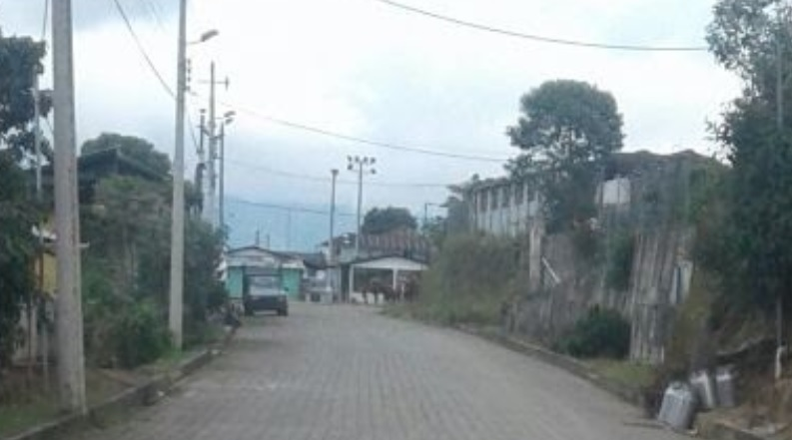
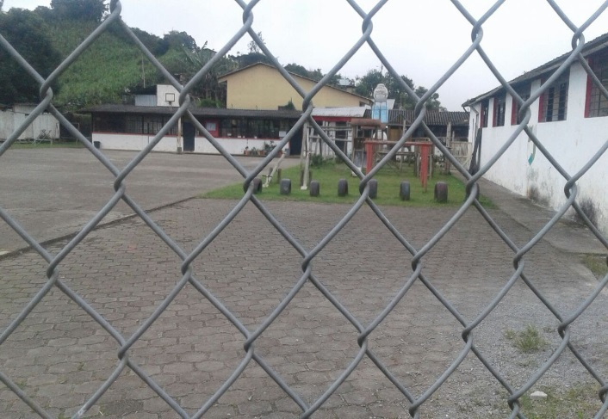
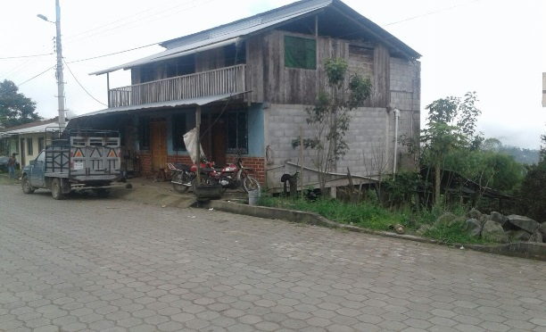
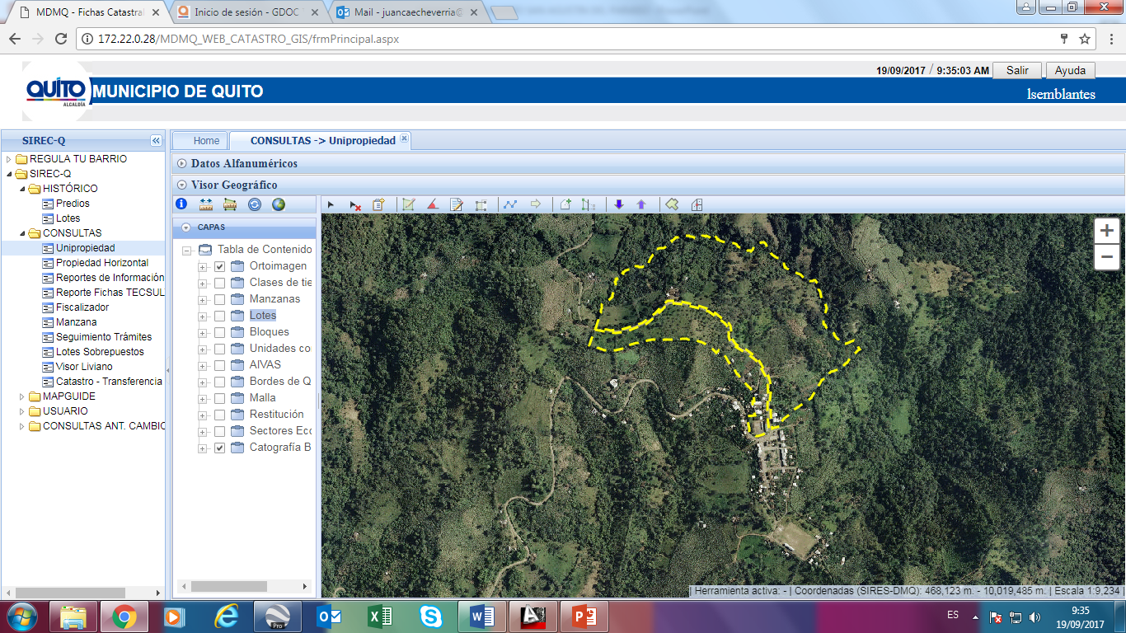
ASENTAMIENTO HUMANO DE HECHO Y CONSOLIDADO DE INTERÉS SOCIAL DENOMINADO COMITÉ PRO-MEJORAS DEL BARRIO “SAN AGUSTÍN DE EL PARAÍSO”
ADMINISTRACIÓN ZONAL: LA DELICIA - PARROQUIA: PACTO
INFORMACIÓN DEL ASENTAMIENTO PRIORIZACIÓN GRUPO 2- POSICIÓN 8
AÑOS DE ASENTAMIENTO (INICIO): | 25 Años | CONSOLIDACIÓN: |  | 37,50 %
AÑOS DE ASENTAMIENTO (ACTUAL): | 30 Años
NÚMERO DE LOTES: | 46 | POBLACIÓN BENEFICIADA: |  | 184 Hab.
ZONIFICACIÓN ACTUAL: |  | A7 (A50002-1)
ZONIFICACIÓN PROPUESTA: |  | D3 (D203-80) / A6 (A25002-1.5)
LOTE MÍNIMO: |  | 200 m2 / 25000m2
FORMA DE OCUPACIÓN DEL SUELO: |  | (D) Sobre Línea de Fabrica / (A) Aislada
USO PRINCIPAL: |  | Agrícola Residencial Rural (ARR) Recurso Natural / Producción Sostenible (RN/PS)
CLASIFICACIÓN DEL SUELO: |  | (SRU) Suelo Rural
INFORMES DE RIESGOS: |  | Informe No. IT-ECR-141-AT-DMGR-2020 de 05 de octubre de 2020, que califica al asentamiento humano de hecho y consolidado denominado Comité Pro mejoras del Barrio “San Agustín de el Paraíso” con un Riesgo Moderado Mitigable para todos los lotes, frente a deslizamientos.
ÁREA ÚTIL DE LOTES: |  | 188540,93 | m2 |  | Área verde en relación al área útil de lotes: 5,34 %
ÁREA FRANJA DE PROTECCIÓN BSQ EN LOTES: |  | 16873,72 | m2
ÁREA FRANJA DE PROTECCIÓN TALUD NATURAL EN LOTES: |  | 3812,29 | m2
ÁREA DE VÍAS: |  | 11736,94 | m2
ÁREA VERDES Y COMUNAL: |  | 10063,21 | m2
(ÁREA TOTAL): |  | 231027,09 | m2 |  | Derechos y Acciones
 |  |  |  |  | UERB-AZLD
CALLKE N13J
DE LOS NOGALES
MANUEL CORODVA GALARZA
MANUEL CORODVA GALARZA
Obras de Infraestructura Existentes: |  | Obras Civiles Ejecutadas :
Agua Potable | 37,83 % | Calzada | 8,09 %
Alcantarillado | 27,38% | Aceras | 0 %
Energía Eléctrica | 52,38 % | Bordillos | 19,35 %

Slide 4
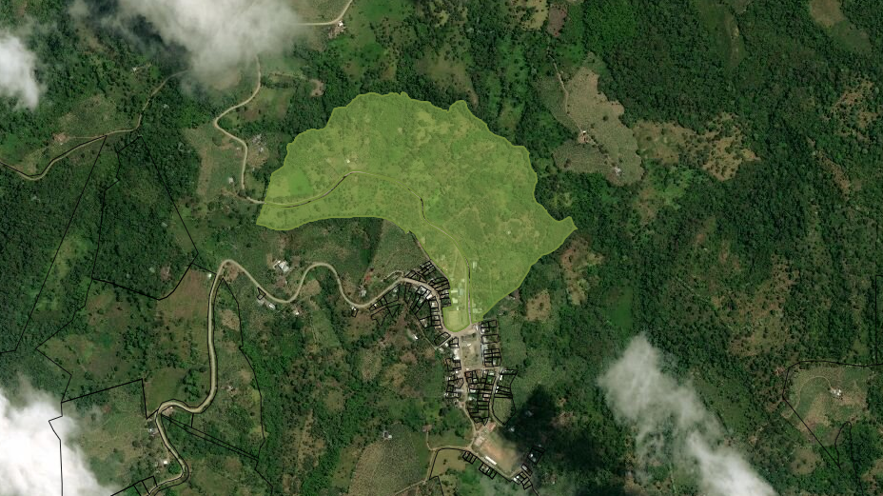
ASENTAMIENTO HUMANO DE HECHO Y CONSOLIDADO DE INTERÉS SOCIAL DENOMINADO COMITÉ PRO-MEJORAS DEL BARRIO “SAN AGUSTÍN DE EL PARAÍSO”
ADMINISTRACIÓN ZONAL: LA DELICIA - PARROQUIA: PACTO
ÁREAS VERDES CERCANAS AL ASENTAMIENTO:
LEYENDA:
AHHyC San Agustín del Paraíso
AHHYC TANLAHUA
ÁREA VERDE / EQUIPAMIENTO
DISTANCIA

Slide 5
ASENTAMIENTO HUMANO DE HECHO Y CONSOLIDADO DE INTERÉS SOCIAL DENOMINADO COMITÉ PRO-MEJORAS DEL BARRIO “SAN AGUSTÍN DE EL PARAÍSO”
ADMINISTRACIÓN ZONAL: LA DELICIA - PARROQUIA: PACTO
LOTES POR EXCEPCIÓN:
Lotes | Área Total (m2)
1 | 17419,05
2 | 20333,80
3 | 18461,07
4 | 16054,55
5 | 1204,28
6 | 1208,35
7 | 18599,44
8 | 56915,77
9 | 277,30
10 | 599,55
11 | 199,98
12 | 199,98
13 | 307,88
14 | 4982,29
15 | 4967,74
16 | 818,18
17 | 777,58
Lotes | Área Total (m2)
18 | 672,59
19 | 601,37
20 | 10313,05
21 | 10449,79
22 | 6218,91
23 | 403,54
24 | 408,43
25 | 442,15
26 | 625,94
27 | 620,91
28 | 816,87
29 | 396,40
30 | 396,23
31 | 386,69
32 | 382,22
33 | 1507,19
34 | 465,60
Lotes | Área Total (m2)
35 | 221,37
36 | 668,14
37 | 3311,22
38 | 2400,04
39 | 322,66
40 | 322,64
41 | 667,12
42 | 668,28
43 | 308,55
44 | 1026,65
45 | 462,63
46 | 413,04
LEYENDA
19 | LOTES POR EXCEPCIÓN

Slide 6
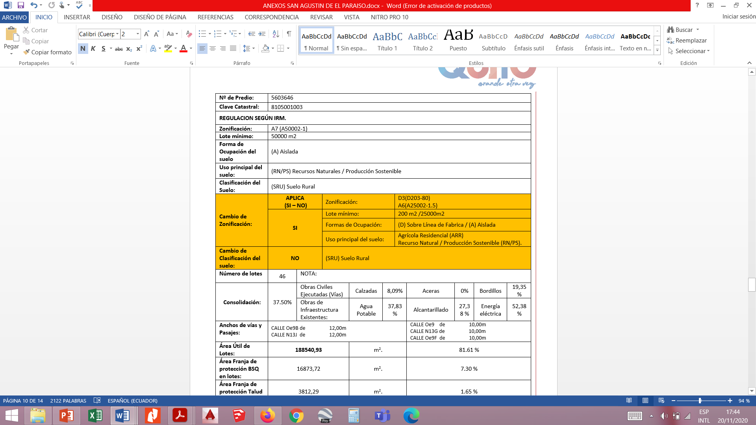
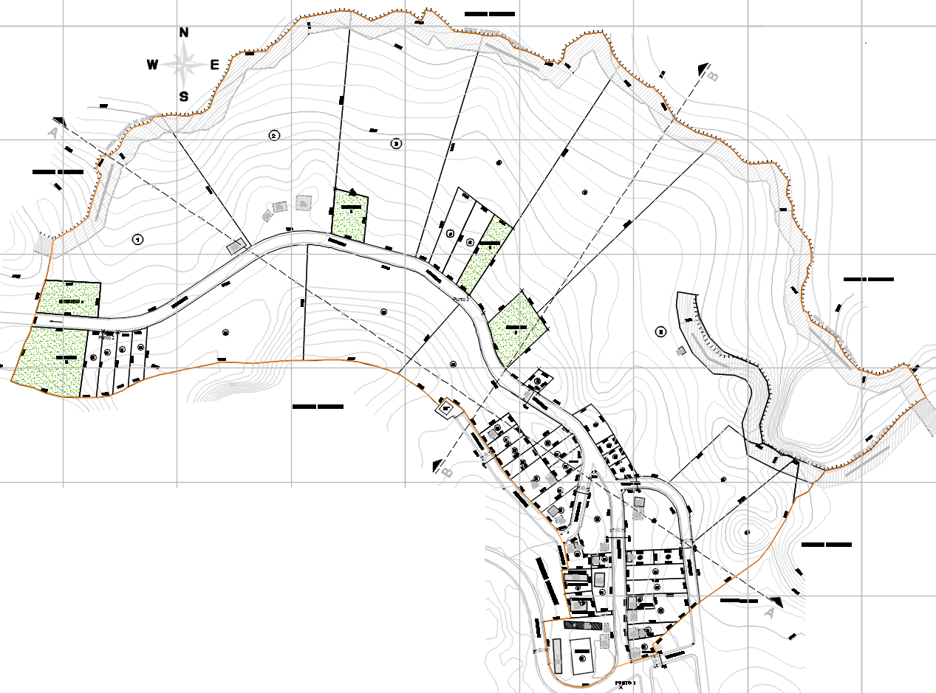
ASENTAMIENTO HUMANO DE HECHO Y CONSOLIDADO DE INTERÉS SOCIAL DENOMINADO COMITÉ PRO-MEJORAS DEL BARRIO “SAN AGUSTÍN DE EL PARAÍSO”
ADMINISTRACIÓN ZONAL: LA DELICIA - PARROQUIA: PACTO
CAMBIO DE ZONIFICACIÓN :

Slide 7
ASENTAMIENTO HUMANO DE HECHO Y CONSOLIDADO DE INTERÉS
SOCIALDENOMINADO COMITÉ PRO-MEJORAS DEL
BARRIO “SAN AGUSTÍN DE EL PARAÍSO”
ADMINISTRACIÓN ZONAL: LA DELICIA -
PARROQUIA: PACTO
AHHYC SAN AGUSTÍN DEL PARAÍSO
ÁREA VERDE / EQUIPAMIENTO

Slide 8
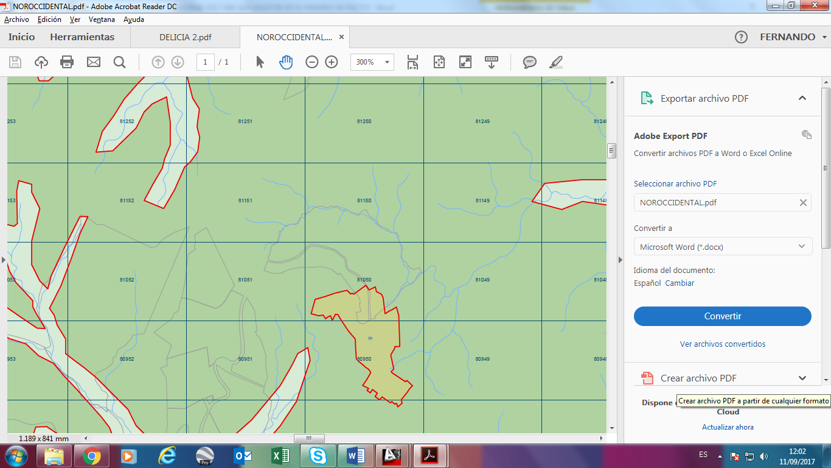
ASENTAMIENTO HUMANO DE HECHO Y CONSOLIDADO DE INTERÉS SOCIAL DENOMINADO COMITÉ PRO-MEJORAS DEL BARRIO “SAN AGUSTÍN DE EL PARAÍSO”
ADMINISTRACIÓN ZONAL: LA DELICIA - PARROQUIA: PACTO
PLAN METROPOLITANO DE ORDENAMIENTO TERRITORIAL/ PMDOT
AHHyC San Agustín del Paraíso

